Slide 1
Drehstromgenerator

Slide 2

Plakat „Bosch-Licht“ von 1914

Slide 3
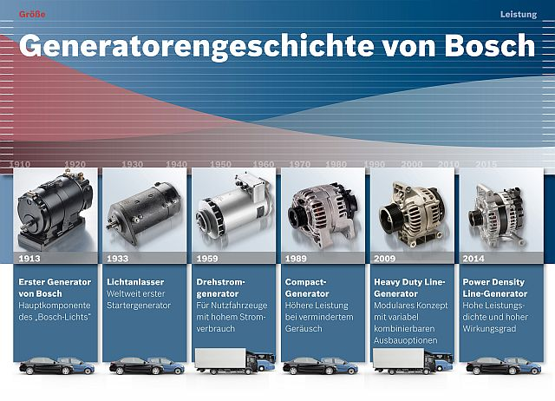

Slide 4
Bauformen
Drehstromgeneratoren lassen sich in drei Bauformen unterteilen:
    Topfgenerator
    Kompaktgenerator
    Flüssigkeitsgekühlter Generator

Slide 5
Topfgenerator
Gehäuse
(Schleifringlagerschild)
Ständerwicklung / Stator
Lüfterrad
Lager
Regler mit Schleif-kontakten
Riemenscheibe
Klauenpolläufer mit Erregerwicklung u. Schleifringen
Gleichrichter / Diodenplatte
Gehäuse
(Antriebslagerschild)
Notes:
- Eigentlich nicht Gehäuse, sondern Antriebslagerschild und Schleifringlagerschild

Slide 6
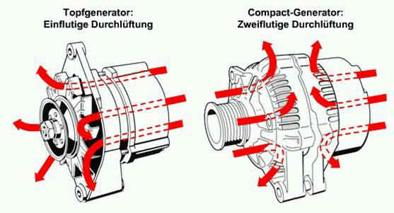
Lüftungssystem

Slide 7
Kompaktgenerator
Gleichrichter
Gehäuse
(Schleifringlagerschild)
Schutz-kappe
Klauenpolläufer mit Erregerwicklung u. Schleifringen
Gehäuse
(Antriebslagerschild)
Multifunktions-regler (MFR)
Ständerwicklung / Stator
Lager
Riemenscheibe
Notes:
Anordnung der Bauteile ist anders
Art der Kühlung hat sich geändert
Eigentlich nicht Gehäuse, sondern Antriebslagerschild und Schleifringlagerschild

Slide 8
Lüftungssystem
Notes:
Höhere Leistung bedeutet mehr Wärme
Bie beiden Luftströme treten axial durch Öffnungen im Antriebs - und Schleifringlagerschild ein und radial durch Öffnungen am Umfang des Gehäuses wieder aus.

